Slide 1
Use Case Specification
5조

Slide 2
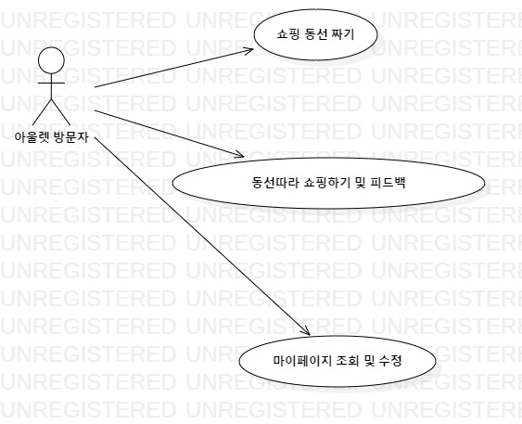
Use Case Diagram

Slide 3
‘쇼핑 동선 짜기’

Slide 4
Use Case Outline: 쇼핑 동선 짜기
Use Case Name | 쇼핑 동선 짜기
Brief Description | 사용자에게 최적의 쇼핑 동선을 단거리, 선호도, 이전 추천에 대한 평가 등을 기반으로 추천해준다.
Principal Actor | 아울렛 방문자
Precondition | 없음
Basic Flow
본 유스케이스는 아울렛 방문자가 자신의 현재위치를 지정하면 시작된다. 1.<원하는 카테고리 선택> 1-1.사용자는 자신이 구매하고자 하는 물품을 착용할 신체부위를 클릭한다. 시스템은 해당 신체부위와 관련된 제품 카테고리 목록을 출력한다. 1-2. 사용자는 자신이 구매를 원하는 제품 카테고리를 클릭한다. 시스템은 이를 저장한다. 1-3. 사용자는 원하는 제품 카테고리들을 다 선택할 때까지 1과 2를 반복한다. 선택이 끝나면 선택완료 버튼을 클릭한다. (AF1) 1-4 .시스템은 사용자가 선택한 제품 카테고리들을 보여준다. 2.<카테고리에 따라 추천할 브랜드 추출> 2-1. 시스템은 해당 사용자 및 타 사용자 정보, 세일정보를 끌어온다. 2-2. 시스템은 사용자가 선택한 카테고리 내에서, 사용자와 성별/연령이 일치하는 타 사용자들이 선호하는 브랜드들을 추출한다. 2-3. 시스템은 카테고리 내에서 사용자와 비슷한 총점을 매긴 타 사용자들의 선호 브랜드를 추천한다. (AF2) 2-4. 시스템은 카테고리 내에서 사용자의 선호도가 높은 브랜드들과 속성(가격대 등)이 비슷한 브랜드들을 추출한다. 2-5. 시스템은 2-2~2-3번에서 추출한 브랜드들을 취합하여 카테고리별 최종 추천 브랜드들을 구한다. 3.<사용자의 확인 및 수정> 3-1. 시스템은 추출한 카테고리별 추천브랜드들을 리스트업한다. 사용자는 브랜드 리스트를 확인하고, 확인완료 버튼을 클릭한다.(AF3) 사용자의 마음에 들지 않는 브랜드가 있을 경우, 삭제버튼(-)을 눌러 삭제한다. 4.<루트 추출 및 추천> 4-1. 시스템은 추천 브랜드들을 가장 빠른 시간에 방문할 수 있는 최단거리 루트를 추출한다.(루트1) 4-2. 시스템은 추천 브랜드들을 카테고리별로 순서대로 방문할 수 있는 루트를 추출한다.(루트2)

Slide 5
Use Case Outline: 쇼핑 동선 짜기
Use Case Name | 쇼핑 동선 짜기
Brief Description | 사용자에게 최적의 쇼핑 동선을 단거리, 선호도, 이전 추천에 대한 평가 등을 기반으로 추천해준다.
Principal Actor | 아울렛 방문자
Precondition | 없음
Basic Flow
4-3. 시스템은 사용자가 선택한 카테고리 내 제품을 구매하는 타 사용자들이 함께 구매하는 제품들이 있는 브랜드를 추출하여, 이를 방문하는 단거리 루트를 구한다.(루트3) 4-4. 시스템은 사용자가 선택한 카테고리 내에 물품을 판매하는 매장들 중, 현재 세일 매장들을 추출하여 이 매장들만을 방문하는 단거리 루트를 구한다.(루트4) (AF4)(AF5) 4-5. 시스템은 루트1 ~루트4를 리스트업한다. 사용자는 리스트업된 루트 중 자신의 마음에 드는 루트를 선택한다. 시스템은 본 유스케이스를 종료한다.

Slide 6
Use Case Outline: 쇼핑 동선 짜기
Alternative Flow
AF1 사용자가 아무 카테고리도 고르지 않고 선택완료 버튼을 누른 경우 분기점 BF 1-3 시스템은 확인팝업으로 ‘신체부위를 눌러주세요.’ 라는 문구를 띄운다. 사용자는 OK버튼을 누른다. BF1-1로 돌아간다. AF2 구매내역 데이터가 없는 초기 사용자의 경우 분기점 BF 2-3 본 과정은 생략한다. BF 2-4로 넘어간다. AF3 추천 받은 브랜드 중 원하는 브랜드가 없는 경우 분기점 BF 3-1 사용자는 ‘모든 브랜드 보기’ 버튼을 클릭한다. 해당 카테고리의 모든 브랜드를 리스트업한다. 사용자가 원하는 브랜드들을 클릭 후 ‘완료’ 버튼을 누르면 해당 카테고리의 선택 브랜드가 저장 된다. BF3-1로 돌아간다. AF4 선택한 카테고리 중 특정 카테고리 내에 세일 매장이 없는 경우 분기점 BF 4-4 해당 카테고리는 제외하고 세일매장 방문 루트를 추출한다. BF 4-5 로 넘어간다. 단, 루트 제목에 특정 카테고리 매장은 포함시키지 않는다는 것을 명시한다. AF5 선택한 모든 카테고리에 대해 세일 매장이 없는 경우 분기점 BF4-4 세일 매장 루트 추출을 하지 않는다. BF 4-5로 넘어간다. 단, 세일 매장 루트는 제외하고 리스트업한다.

Slide 7
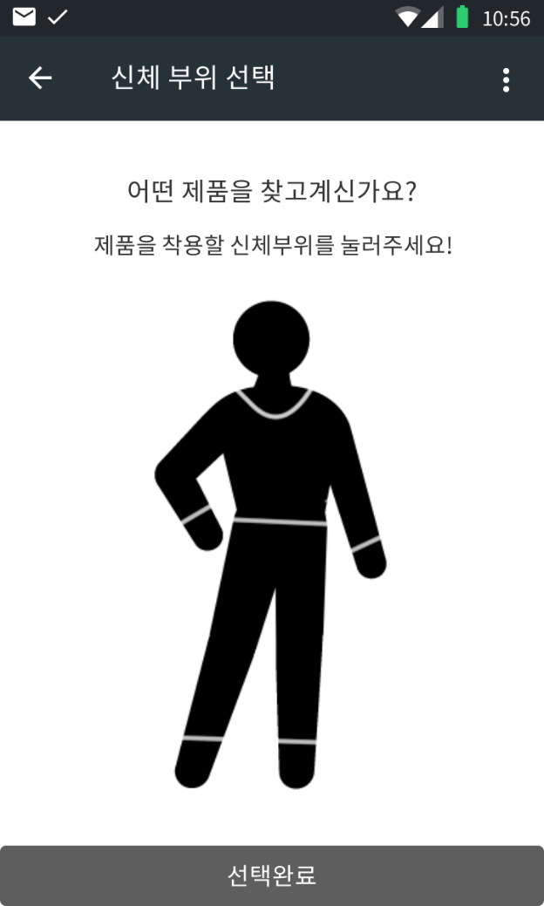
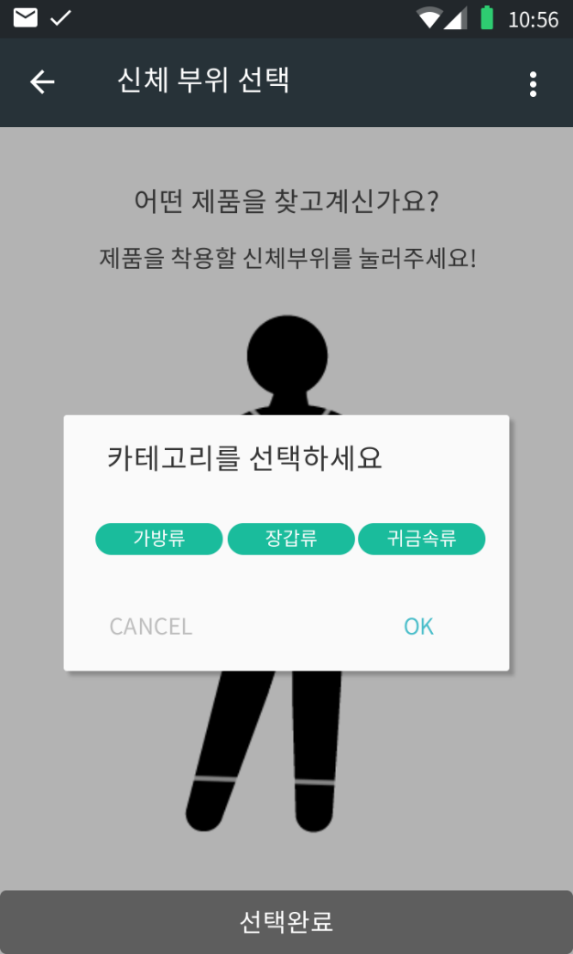
원하는 카테고리 선택
<=
사용자는 자신이 구매하고자 하는 물품을 착용할 신체부위를 클릭한다.
시스템은 사용자가
선택한 신체부위에
해당하는 카테고리를
출력한다.=>

Slide 8
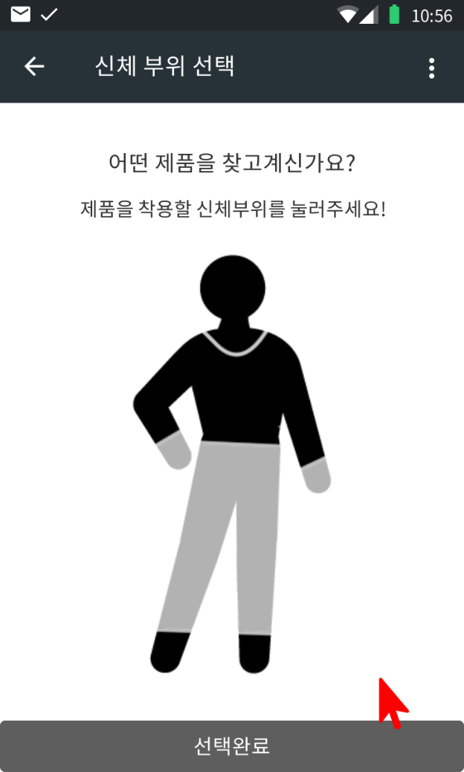
원하는 카테고리 선택
사용자는 원하는 제품 카테고리들을
다 선택할 때까지 이를 반복한다.
선택이 끝나면 선택완료 버튼을 클릭한다.

Slide 9
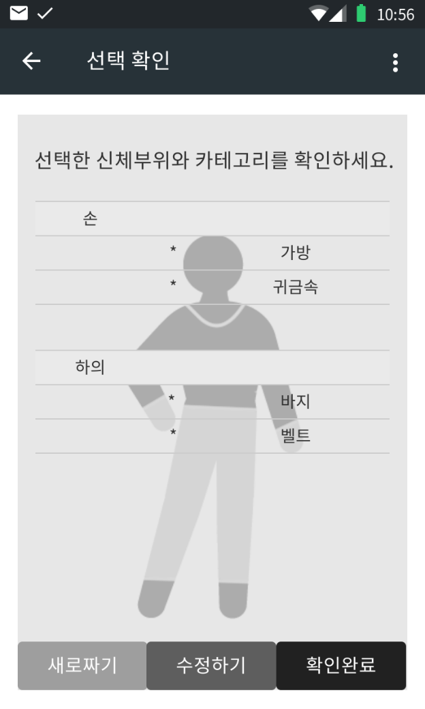
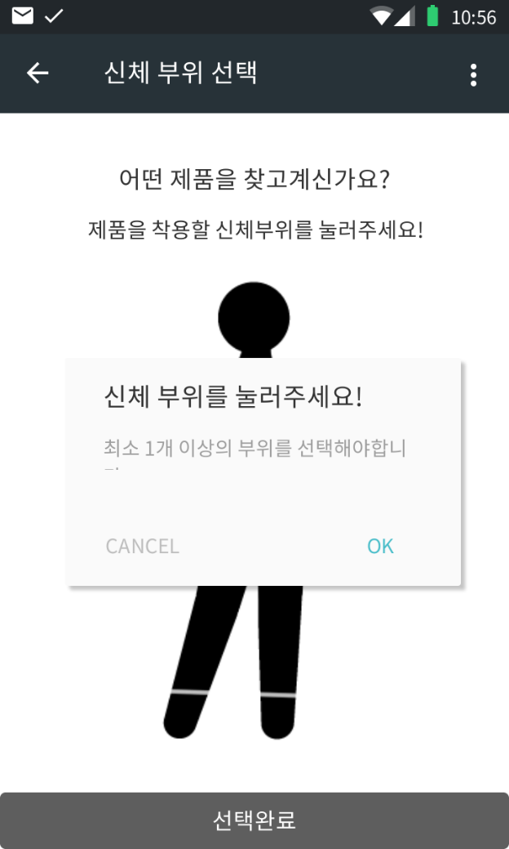
원하는 카테고리 선택
<= 시스템은 사용자가 선택한 제품 카테고리들을 보여준다.
AF1
사용자가 아무
카테고리도 고르지 않고
선택완료 버튼을 누른 경우
=>
시스템은 확인팝업으로 ‘신체부위를 눌러주세요.’ 라는 문구를 띄운다.

Slide 10
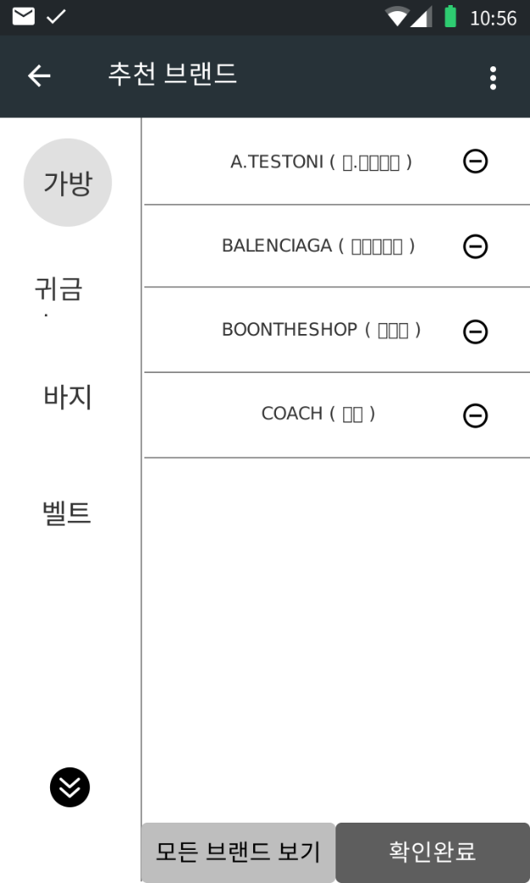
카테고리에 따라 추천할 브랜드 추출
시스템은 사용자가 선택한 카테고리 내에서,
사용자와 성별/연령이 일치하는 타 사용자들이 선호하는 브랜드
사용자와 비슷한 총점을 매긴 타 사용자들의 선호 브랜드
사용자의 선호도가 높은 브랜드들과 속성(가격대 등)이 비슷한 브랜드들을 추출한다.
추출한 브랜드들을 취합하여 카테고리별 최종 추천 브랜드들을 리스트업한다. =>

Slide 11
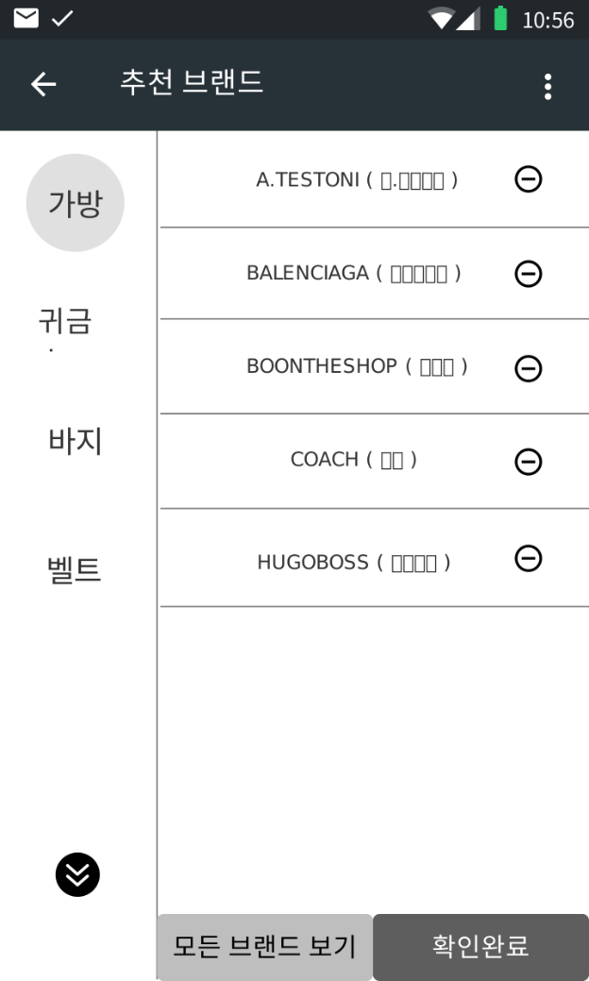

사용자의 확인 및 수정
사용자는 브랜드 리스트를 확인하고, 확인완료 버튼을 클릭한다.
사용자의 마음에 들지 않는 브랜드가 있을 경우, 제거버튼(-)을 눌러 삭제한다.

Slide 12
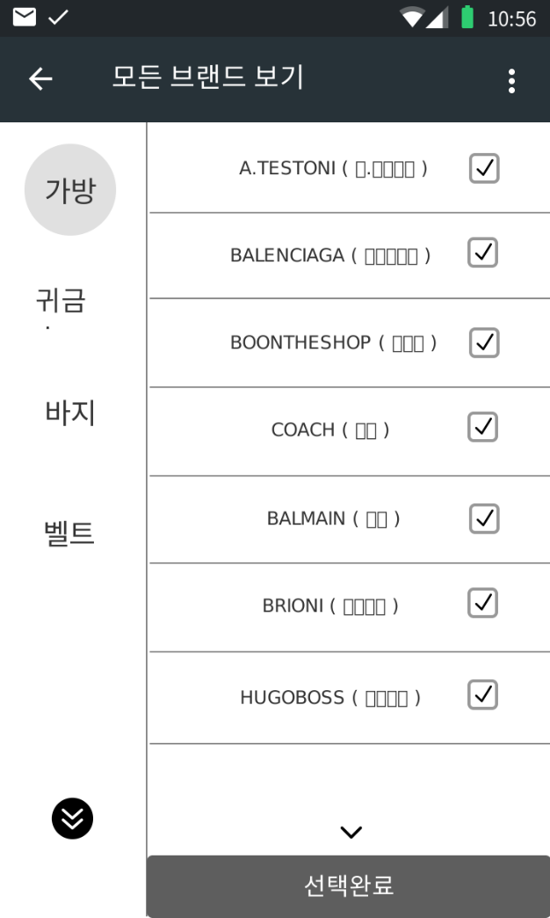


사용자의 확인 및 수정
AF3 추천 받은 브랜드 중
원하는 브랜드가 없는 경우
카테고리의 모든 브랜드를 리스트업한다.
사용자가 원하는 브랜드들을 클릭 후
‘선택완료’ 버튼을 누르면 해당 카테고리의 선택 브랜드가 저장 된다.

Slide 13
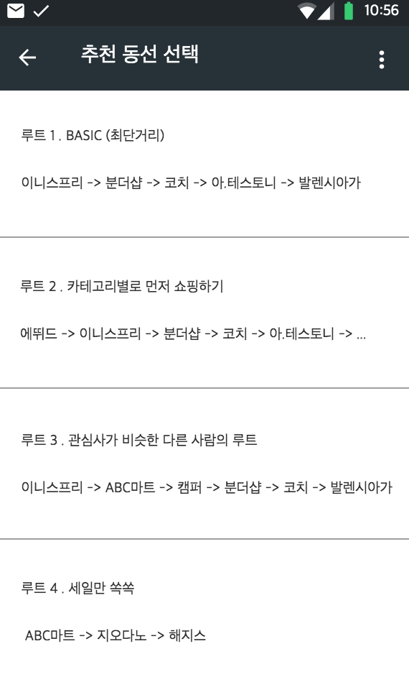
루트 추출 및 추천
시스템은 추천 브랜드들을 가장 빠른 시간에 방문할 수 있는 최단거리 루트(루트1),
추천 브랜드들을 카테고리별로 순서대로 방문할 수 있는 루트(루트2),
사용자가 선택한 카테고리 내 제품을 구매하는 타 사용자들이 함께 구매하는 제품들이 있는 브랜드를 추출하여, 이를 방문하는 단거리 루트(루트3),
사용자가 선택한 카테고리 내에 물품을 판매하는 매장들 중, 현재 세일 매장들을 추출하여 이 매장들만을 방문하는 단거리 루트(루트4) 를 리스트업한다 =>

Slide 14
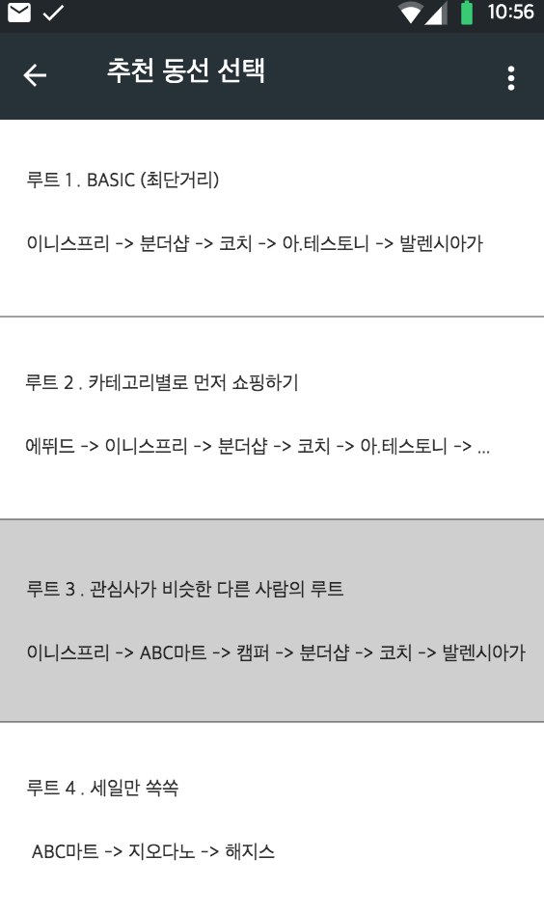
루트 추출 및 추천
사용자는 리스트업된 루트 중
가장 마음에 드는 루트를 선택한다.

Slide 15
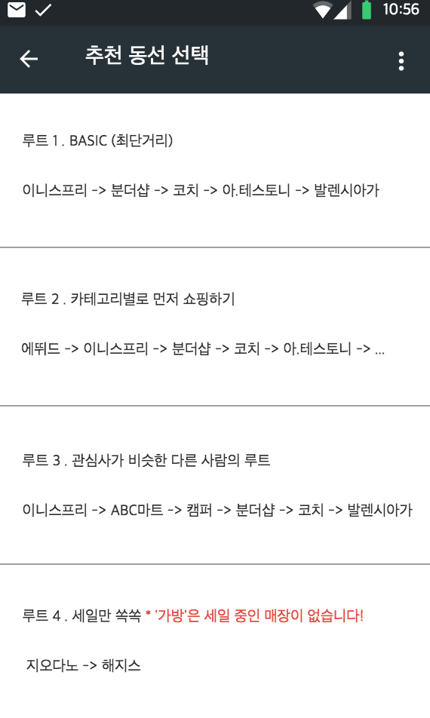
루트 추출 및 추천
AF4
시스템이 루트4를 짤 때,
선택한 카테고리 중 특정 카테고리 내에 세일 매장이 없는 경우 =>
시스템은 루트 제목에 특정 카테고리
매장은 포함시키지 않는다는 것을 명시한다.

Slide 16
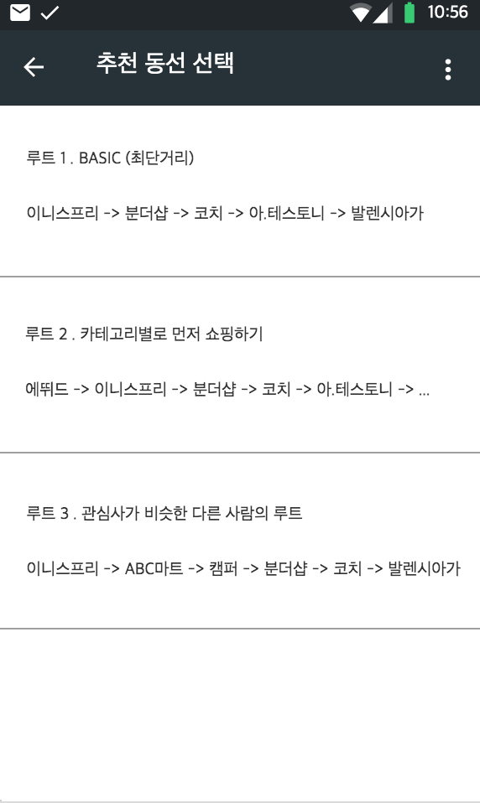
루트 추출 및 추천
AF5
시스템이 루트4를 짤 때,
선택한 모든 카테고리에 대해 세일 매장이 없는 경우
세일 매장 루트 추출을 하지 않는다.

Slide 17
‘동선따라 쇼핑하기 및 피드백’

Slide 18
Use Case Outline: 동선따라 쇼핑하기 및 피드백
Use Case Name | 동선따라 쇼핑하기 및 피드백
Brief Description | 사용자가 선택한 동선을 따라 쇼핑할 수 있게 하고, 추천에 대한 평가를 하게 한다.
Principal Actor | 아울렛 방문자
Precondition | 동선짜기 유스케이스
Basic Flow
본 유스케이스는 동선 짜기 유스케이스가 끝나면 자동으로 시작된다. 1.<동선 따라 쇼핑하기> 1-1.시스템은 사용자가 선택한 경로와 추천 브랜드 및 구매여부 체크박스를 리스트 형식으로 화면에 출력한다. (AF1, AF2) 1-2 사용자는 자신이 방문한 브랜드의 체크박스에 구매여부를 표시하는데, ‘Yes’를 선택하면, 시스템은 해당브랜드 방문을 마친 것으로 처리하고, 현 위치를 업데이트 한다. (AF4) 1-3 쇼핑을 시작한 후 일정 시간이 지나거나 푸드코트/카페가 가까운 매장을 지나게되면, 시스템은 ‘푸드코트/카페에 방문하시겠어요?’라는 문구를 띄운다. 사용자가 예 버튼을 누른다. (AF5) 1-4 시스템은 현재까지 방문한 매장 및 구매여부를 저장하고, 사용자가 위치한 매장에서부터 푸드코트까지의 동선을 추출해 사용자에게 알려준다. 1-5 사용자가 푸드코트/카페에 방문한 후 ‘안내 재시작’ 버튼을 누르면, 시스템은 푸드코트의 위치로부터 나머지 브랜드들을 방문하는 최단거리 동선을 추출해 사용자에게 알려준다. 1-6 사용자가 쇼핑을 마칠 때까지 이를 반복한다. 1-7 사용자가 쇼핑을 마치면, ‘쇼핑 마치기’ 버튼을 클릭한다. 시스템은 해당 경로를 저장한다. (AF6) 2.<추천에 대한 평가> 2-1. 시스템은 해당 쇼핑에 추천된 브랜드들을 모두 리스트업한다. 이때, 각 브랜드별로 구입 예정 제품군, 구입 여부 체크 버튼, 브랜드 만족도 체크 버튼을 보여준다. 사용자는 브랜드 별 해당 제품 구입여부와 브랜드 만족도를 입력한다. (AF3),(AF7) 2-2. 사용자가 입력 완료 버튼을 누르면, 시스템은 브랜드 만족도, 구매여부/구매 품목을 저장한다. 2-3. 시스템은 새로 업데이트된 값들을 이용하여 해당 사용자의 브랜드별 종합 평점을 계산하여 저장한다. 2-4. 시스템은 쇼핑을 완료하였다는 창을 띄우고, 본 유스케이스를 종료한다.

Slide 19
Use Case Outline: 동선따라 쇼핑하기 및 피드백
Alternative Flow
AF1. 사용자가 구매여부를 수정하고 싶을 때 분기점: BF 1-1 사용자는 자신이 체크한 것과 반대로 구매 여부를 체크하고, 시스템은 이를 반영한다. BF 1-1로 돌아간다. AF2. 쇼핑 도중 추천 받은 동선 말고 다른 동선을 추천 받고 싶을 때 (새로 동선 추천 받기 클릭) 분기점: BF 1-1 시스템은 현재까지 구매여부가 체크된 브랜드들에 대해, 만족도와 구매한 제품이 있는지를 묻는 창을 띄운다. 사용자는 브랜드별 만족도를 입력하고, 구매한 제품이 있는 경우 ‘구매한 제품군 추가’를 클릭하여 어떤 제품군을 구입했는지 입력한다. 사용자는 입력을 끝내면 ‘입력완료’ 버튼을 클릭한다. (AF3) 시스템은 사용자가 초기에 선택했던 브랜드들중 이미 방문한 브랜드들(구매여부가 체크된 브랜드들)을 제외하고 리스트업한다. 사용자는 ‘수정하기’ 또는 ‘새로짜기’ 버튼을 클릭해 어떤 제품군 또는 브랜드를 추가하거나 제외시킬지 정보를 입력하고 선택을 끝낸다. 사용자가 ‘선택완료’ 버튼을 누르면 시스템은 이를 바탕으로 새로운 동선을 추출한다. BF 1-1로 돌아간다. AF3 사용자가 만족도 평가를 전부 끝내지 않고 ‘입력완료’를 누른경우 분기점: AF2, BF 2-1 시스템은 확인 팝업으로 ‘방문한 브랜드에 대해 만족도를 평가해주세요.’ 라는 문구를 띄운다. 사용자는 OK버튼을 누른다. AF2에서 분기한 경우는 AF2로, BF2-1에서 분기한 경우는 BF2-1로 돌아간다. AF4. 사용자가 구매여부에 ‘No’를 택할 때 분기점: BF 1-2 시스템은 해당 브랜드를 방문하였지만, 구매하지 않은 것으로 처리한다. BF 1-1로 돌아간다.

Slide 20
Use Case Outline: 동선따라 쇼핑하기 및 피드백
Alternative Flow
AF5 사용자가 푸드코트에 방문하고 싶지 않은 경우 분기점: BF 1-3 사용자는 아니오 버튼을 누른다. BF 1-1으로 돌아간다. AF6. 구매 여부를 표시하지 않은 항목들이 있을 때(추천 브랜드들을 다 방문하지 않고 ‘쇼핑 마치기’ 버튼을 클릭했을 때) 분기점: BF 1-7 시스템은 해당 브랜드에서 구입을 하지 않은 것으로 처리한다. BF 2-1로 넘어간다. AF7. 처음에 선택했던 제품군을 구입하지 않은 경우 분기점: BF 2-1 사용자가 제품 구입여부에 ‘아니오’를 선택한 경우 시스템은 해당 브랜드 제품 리스트 아래에 추가버튼 옆, ‘다른 제품을 구입했습니까?’ 텍스트를 붉은색으로 바꾼다. (AF8) BF 2-1로 돌아간다. AF8. 사용자가 처음에 선택한 제품군과 다른 제품을 구매한 경우 분기점: AF7 사용차는 추가버튼을 누르고, 시스템은 해당 브랜드에서 판매하는 제품군을 모두 띄운다. 사용자는 구매한 제품군을 선택한다. 시스템은 ‘다른 제품을 구입했습니까?’ 텍스트를 다시 검은색으로 바꾸고, 리스트에 추가 제품군을 출력한다. (AF8) BF2-1로 돌아간다. AF9. 사용자가 추가로 구매한 제품군을 삭제하고 싶을 경우 분기점: AF8 사용자는 추가 구매 제품군 리스트 옆의 -(삭제버튼)을 클릭하고, 시스템은 해당 항목을 지운다. BF2-1로 돌아간다.

Slide 21
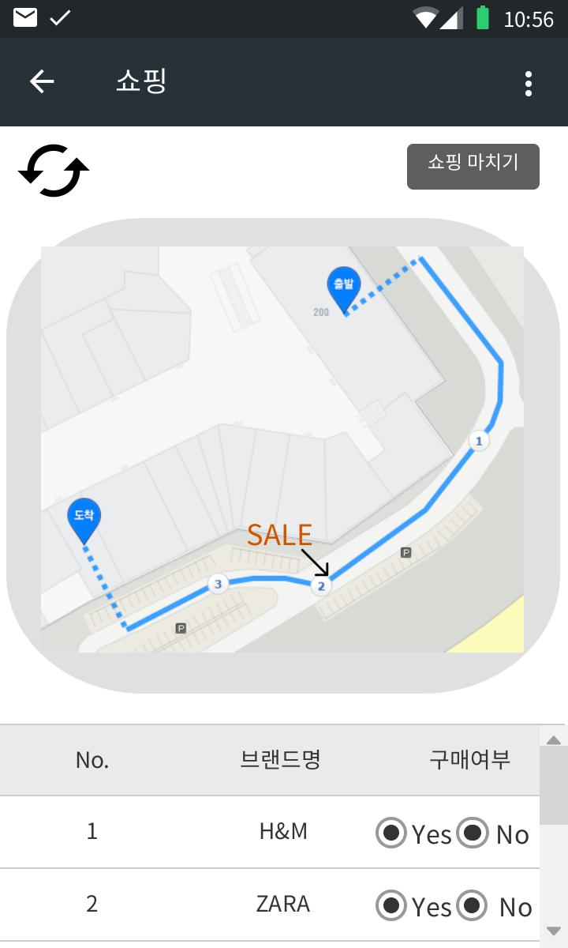
동선따라 쇼핑하기
시스템은 사용자가 선택한 경로와 추천 브랜드 및 구매여부 체크박스를 리스트 형식으로 화면에 출력한다.

Slide 22
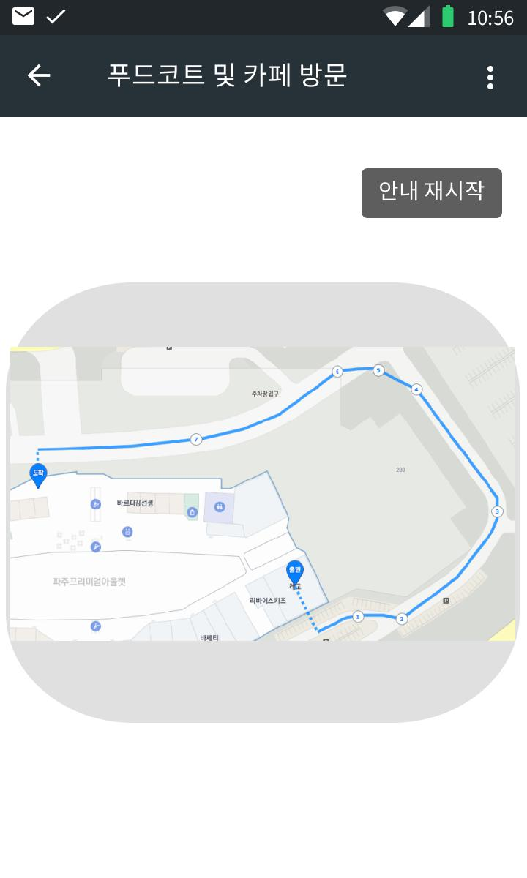
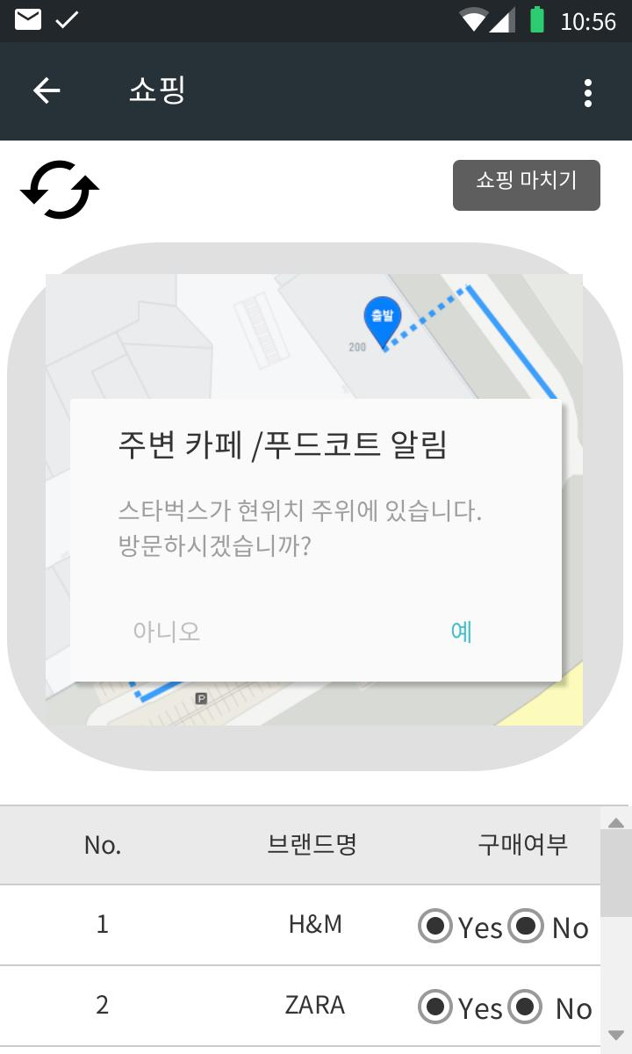
동선따라 쇼핑하기
쇼핑을 시작한 후 일정 시간이 지나거나 푸드코트/카페가 가까운 매장을 지나게되면, 시스템은 ‘푸드코트/카페에 방문하시겠어요?’라는 문구를 띄운다.
사용자가 예 버튼을 누른다.
시스템은 현재까지 방문한 매장 및 구매여부를 저장하고, 사용자가 위치한 매장에서부터 푸드코트까지의 동선을 추출해 사용자에게 알려준다.
-> 안내 재시작 버튼 클릭시, 현재 위치에서 나머지 브랜드를 방문하는 단거리 루트를 PPT이전 장의 화면과 같은 형식으로 보여준다.

Slide 23
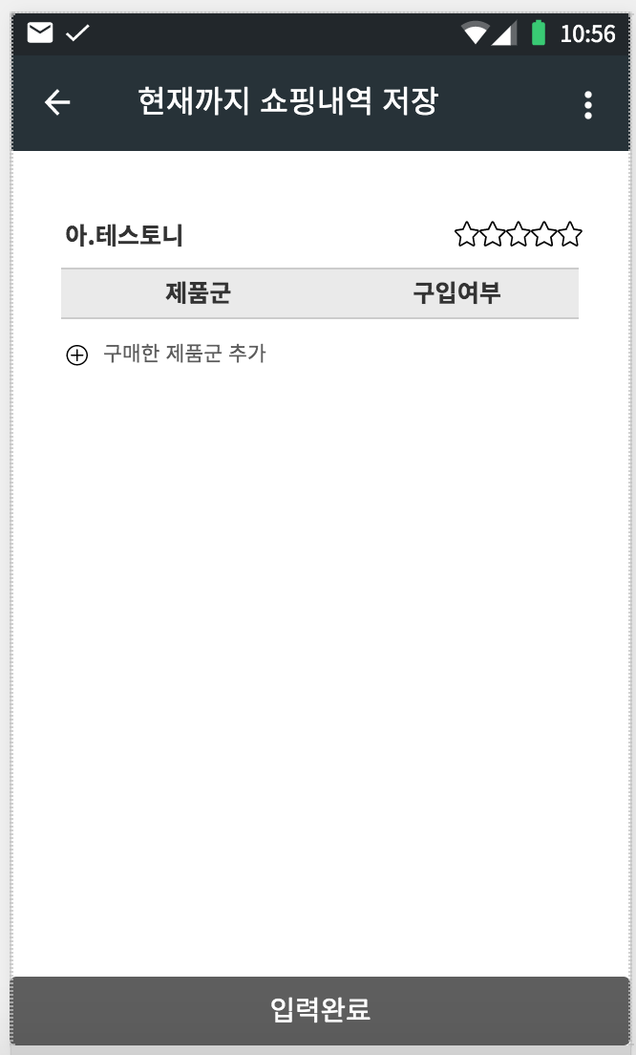
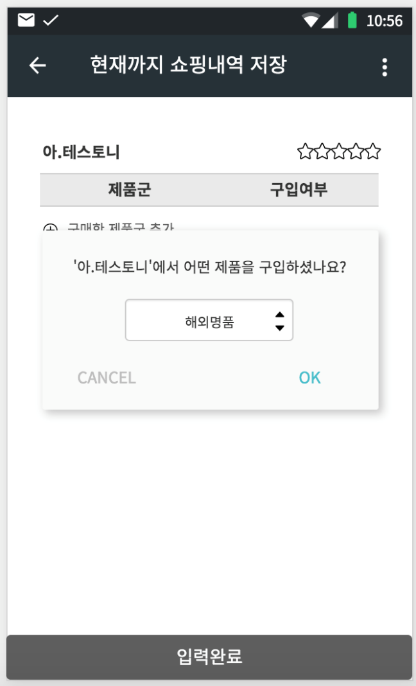

동선따라 쇼핑하기
AF2. 쇼핑 도중 추천 받은 동선 말고 다른 동선을 추천 받고 싶을 때
구매여부가
yes인 브랜드에 대해
구입한 제품의
카테고리를 묻는 창이
뜬다.

Slide 24
동선따라 쇼핑하기
시스템은 사용자가 이미 방문한 브랜드와 기존 추천 브랜드를 제외하고 새롭게 매장을 추천한다.

Slide 25
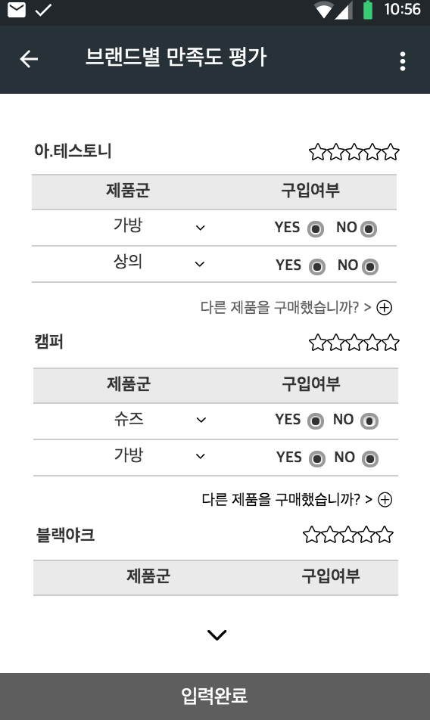
추천에 대한 평가
시스템은 해당 쇼핑에 추천된 브랜드들을 모두 리스트업한다.
이때, 각 브랜드별로 구입 예정 제품군, 구입 여부 체크 버튼, 브랜드 만족도 평가 버튼(별)을 보여준다.
사용자는 각 브랜드에 해당하는 제품 구입여부와 브랜드 만족도를 입력한다.
사용자가 입력 완료 버튼을 누르면, 시스템은 브랜드 만족도, 구매여부/구매 품목을 저장한다.

Slide 26
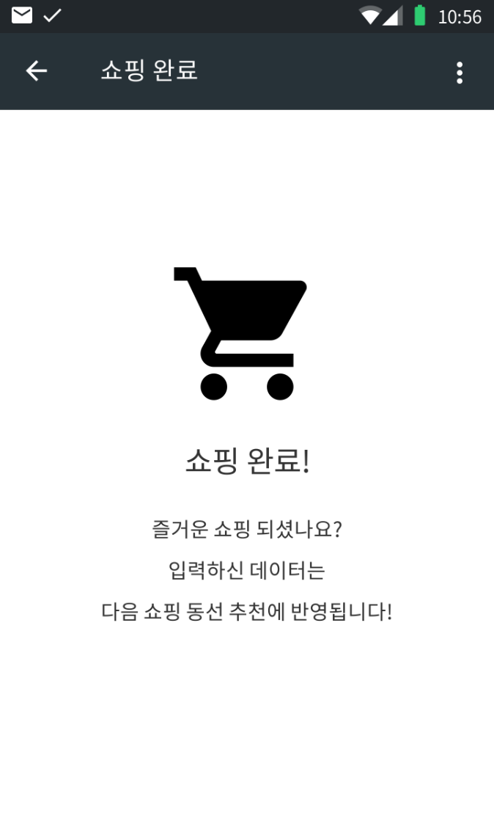
추천에 대한 평가
시스템은 쇼핑을 완료하였다는 창을 띄우고,
본 유스케이스를 종료한다.

Slide 27
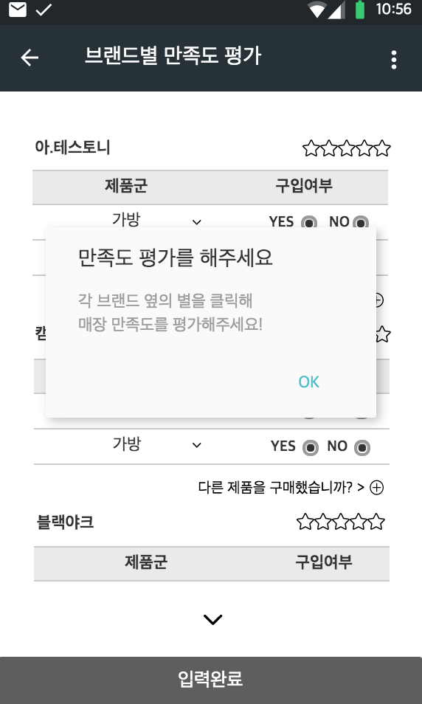
추천에 대한 평가
AF3
사용자가 만족도 평가(별)를 전부 끝내지 않고 ‘입력완료’를 누른경우
시스템은 확인 팝업으로 ‘방문한 브랜드에 대해 만족도를 평가해주세요.’ 라는 문구를 띄운다.

Slide 28
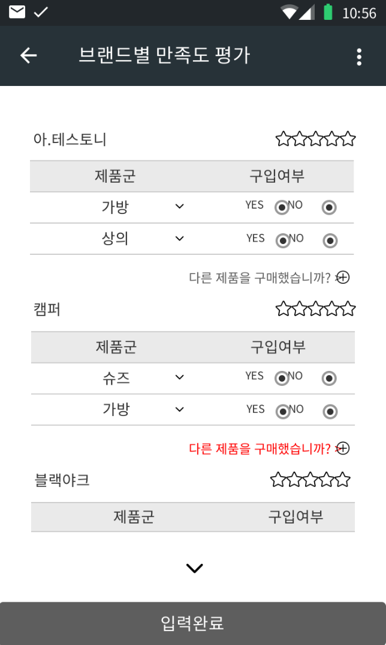
추천에 대한 평가
AF7
처음에 선택했던 제품군을 구입하지 않은 경우
사용자가 제품 구입여부에 ‘아니오’를 선택한 경우 시스템은 해당 브랜드 제품 리스트 아래에 추가버튼 옆, ‘다른 제품을 구입했습니까?’ 텍스트를 붉은색으로 바꾼다.

Slide 29
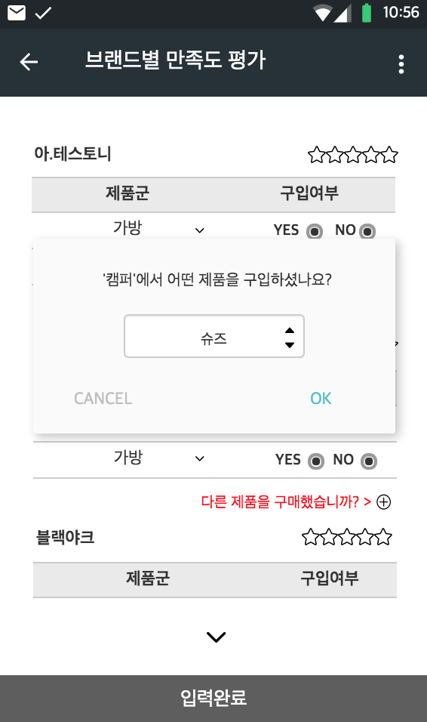
추천에 대한 평가
시스템은 해당 브랜드에서 판매하는 제품군을 모두 띄운다. 사용자는 구매한 제품군을 선택한다.

Slide 30
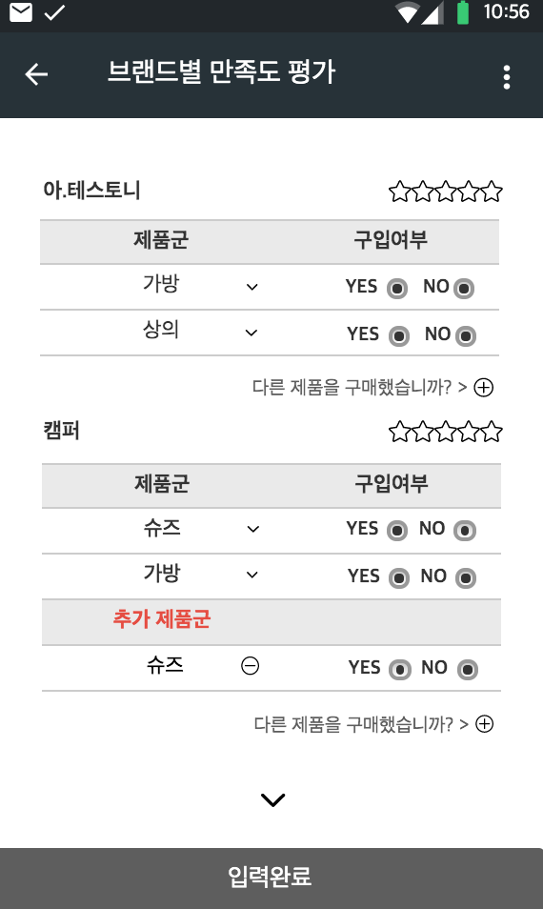
추천에 대한 평가
시스템은 ‘다른 제품을 구입했습니까?’ 텍스트를 다시 검은색으로 바꾸고, 리스트에 추가 제품군을 출력한다.

Slide 31
추천에 대한 평가
AF9 사용자가 추가로 구매한 제품군을 삭제하고 싶을 경우
사용자는 추가 구매 제품군 리스트 옆의 -(삭제버튼)을 클릭하고, 시스템은 해당 항목을 지운다.

Slide 32
‘마이페이지 조회 및 수정’

Slide 33
Use Case Outline: 마이페이지 조회 및 수정
Use Case Name | 마이페이지 조회 및 수정
Brief Description | 개인정보 조회 및 수정, 이전 루트 조회, 좋아하는/싫어하는 브랜드 조회 및 수정, 구매내역 조회 및 수정을 할 수 있다.
Principal Actor | 아울렛 방문자
Precondition | 없음
Basic Flow
본 유스케이스는 아울렛 이용자가 마이페이지 버튼을 클릭하면 시작된다. 선택창 시스템은 사용자 개인 정보, 이전 루트(2~3개), 선호/ 비선호 브랜드(2~3개 ), 구매내역(2~3개)을 출력한다. (AF1) - 개인 정보 수정: Step 2 수행 이전루트 정보 조회: Step 3수행 선호 및 비선호 브랜드 조회 및 수정: Step 4수행 구매내역 조회: Step 5수행(AF1) 2. 개인정보 수정 2-1 시스템은 개인정보(성별,나이)를 수정할 수 있는 창을 띄운다. 사용자는 수정하려는 부분을 골라 원하는 항목을 클릭한다. 2-2 사용자는 수정 마치기 버튼을 클릭하고, 시스템은 바뀐 내용을 저장하고 해당 창을 닫으며 본 유스케이스를 종료한다. 3. 이전 루트 정호 조회 3-1 시스템은 이전 루트 전체를 리스트업한다. 사용자는 자신이 보고 싶은 루트를 클릭한다. 3-2 시스템은 선택된 루트에서 방문했던 브랜드들과 만족도, 구매품목을 리스트업하고 본 유스케이스를 종료시킨다.

Slide 34
Use Case Outline: 마이페이지 조회 및 수정
Use Case Name | 마이페이지 조회 및 수정
Brief Description | 개인정보 조회 및 수정, 이전 루트 조회, 좋아하는/싫어하는 브랜드 조회 및 수정, 구매내역 조회 및 수정을 할 수 있다.
Principal Actor | 아울렛 방문자
Precondition | 없음
Basic Flow
4. 선호 및 비선호 브랜드 조회 및 수정 4-1 시스템은 사용자가 선호 및 비선호하는 브랜드를 3개씩 리스트업한다.(3개 미만인 경우는 존재하는 개수만큼만) 사용자는 수정하기를 클릭한다. 4-2 시스템은 수정할 수 있는 창을 띄운다. 이 창의 경우는 사용자가 선호 또는 비선호 브랜드로 설정한 모든 브랜드들을 리스트업한다. 사용자는 원하는 브랜드를 삭제하거나 추가한다.(추가할 경우, 추가를 위한 창을 띄워 관련 정보를 받는다. 삭제의 경우, 사용자가 해당 브랜드를 클릭하면 삭제여부를 묻는 창을 띄워 삭제를 확인 받는다.) 4-3 시스템은 변경사항을 저장하고 (AF2) 본 유스케이스를 종료한다. 5. 구매내역 조회 5-1 시스템은 사용자가 이전에 구매했던 제품군과 그의 브랜드들을 리스트업하고 본 유스케이스를 종료한다.

Slide 35
Use Case Outline: 마이페이지 조회 및 수정
Alternative Flow
AF1. 이전 루트 및 구매내역에 대한 사전 정보가 없는데 사용자가 수정하려고 버튼을 클릭했을 때 분기점: BF 1 시스템은 이전 사용정보가 없다는 창을 띄운다. BF 1로 돌아간다. AF2. 사용자가 선호/비선호 브랜드를 모두 삭제하려고 할 때 분기점: BF 4-3 시스템은 선호/비선호 브랜드는 반드시 1개이상 등록되어야 한다는 메시지를 띄운다. BF 4-2로 돌아간다.

Slide 36
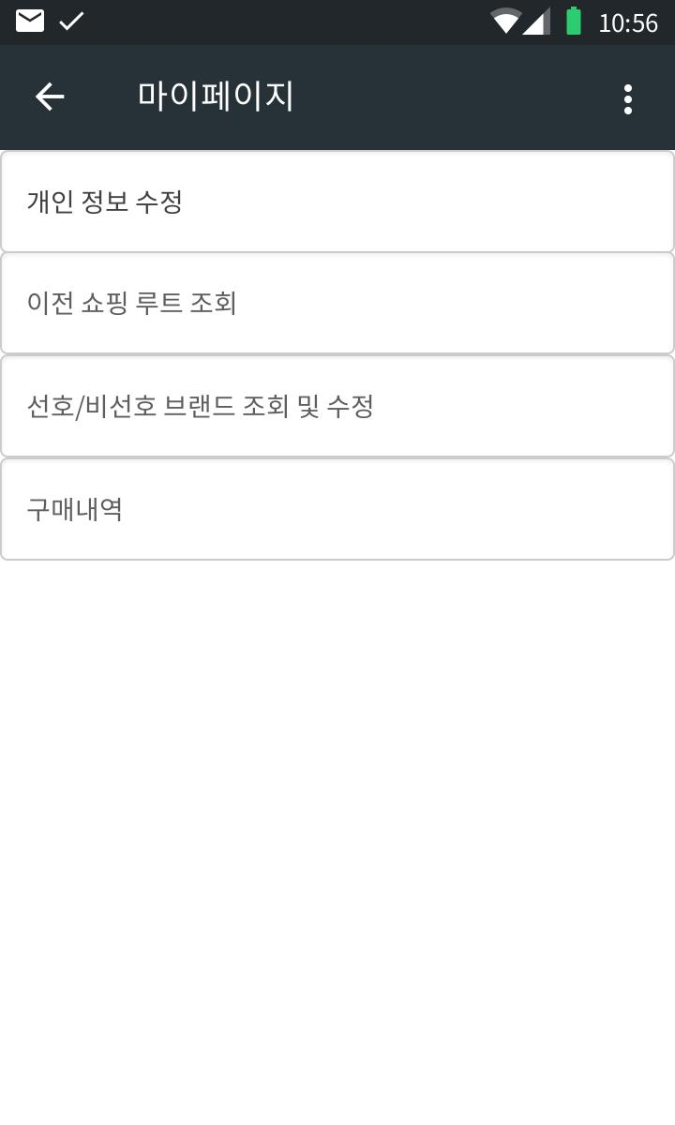
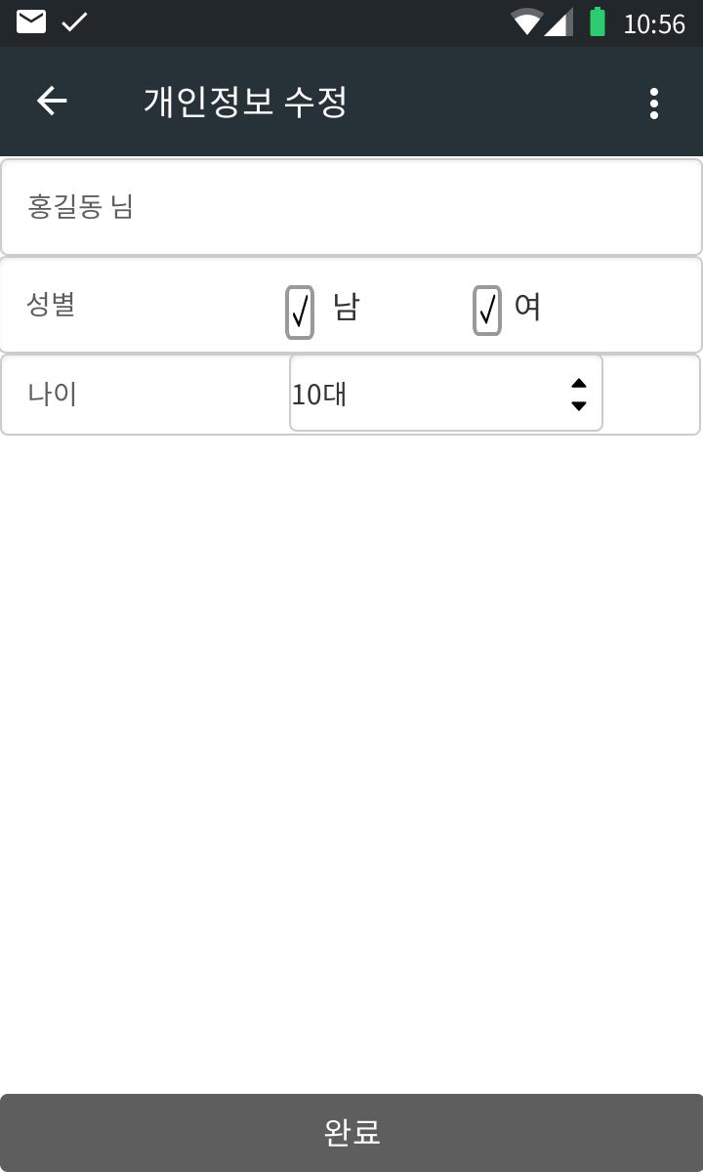
선택 창, 개인정보 수정
Step 1. 선택 창
Step 2. 개인 정보 수정

Slide 37
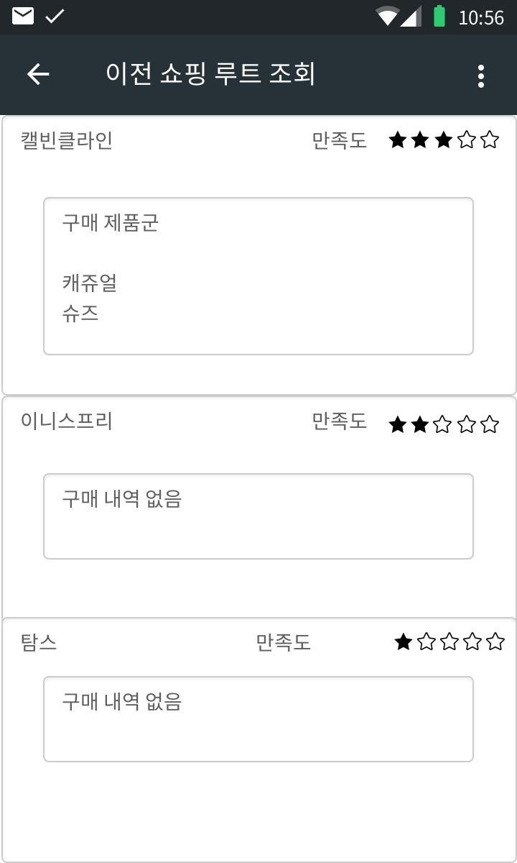
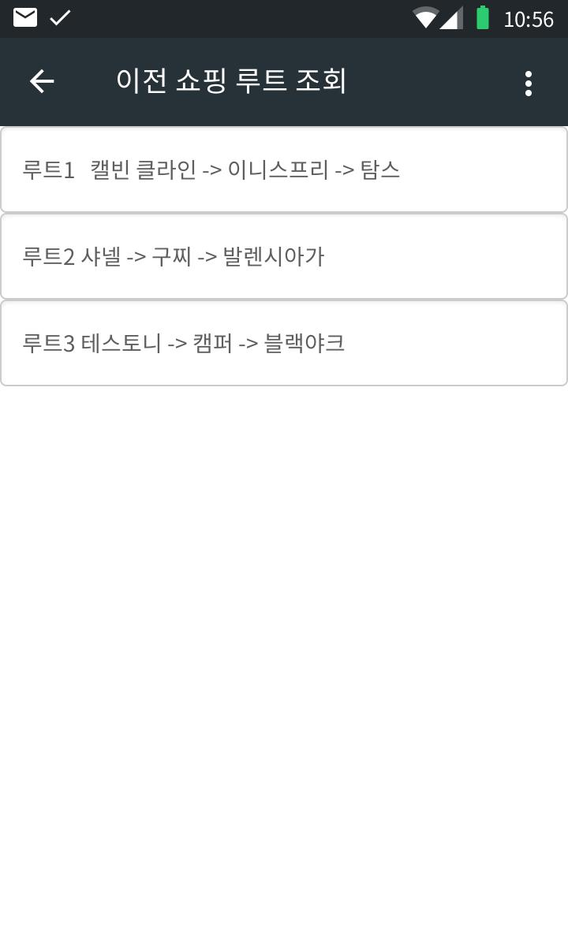
이전 루트 정보 조회
시스템은 이전 루트 전체를 리스트업한다. 사용자는 자신이 보고 싶은 루트를 클릭한다.
시스템은 선택된 루트에서 방문했던 브랜드들과 만족도, 구매품목을 리스트업하고 본 유스케이스를 종료시킨다.

Slide 38
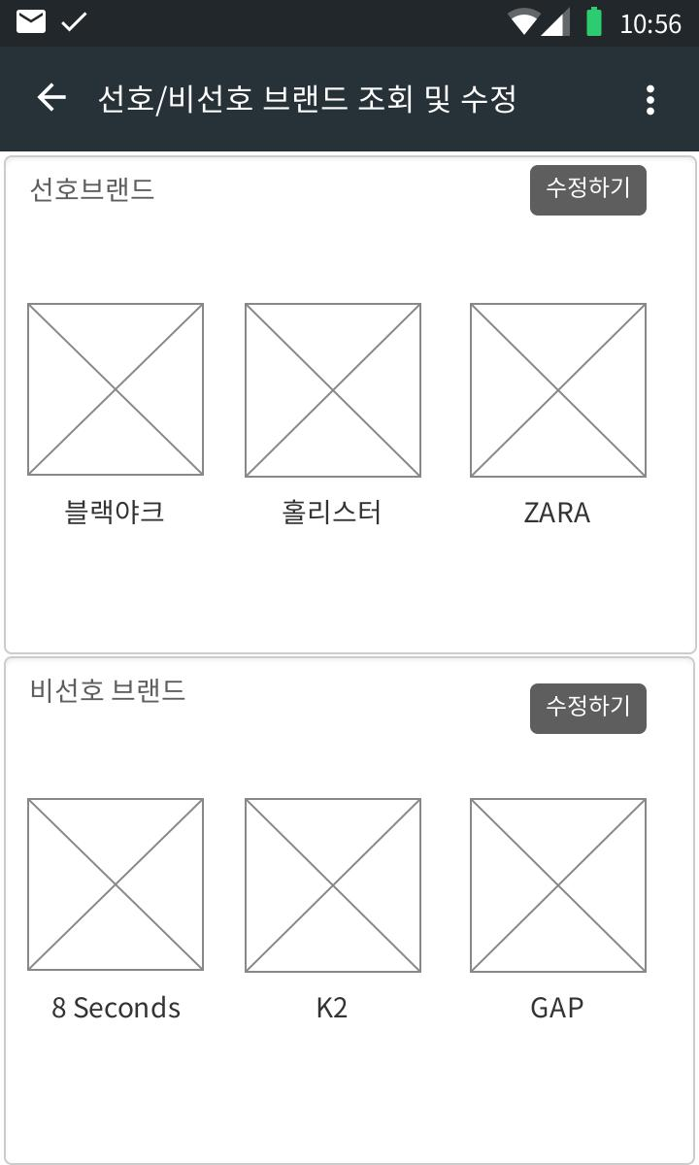
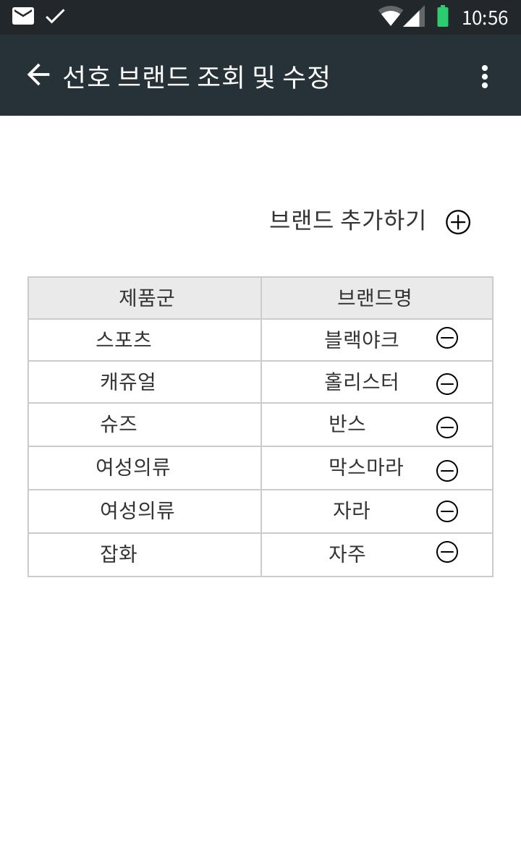
선호 및 비선호 브랜드 조회 및 수정
시스템은 사용자가 선호 및 비선호하는 브랜드를 3개씩 리스트업한다.(3개 미만인 경우는 존재하는 개수만큼만) 사용자는 수정하기를 클릭한다.
시스템은 수정할 수 있는 창을 띄운다. 이 창의 경우는 사용자가 선호 또는 비선호 브랜드로 설정한 모든 브랜드들을 리스트업한다.

Slide 39
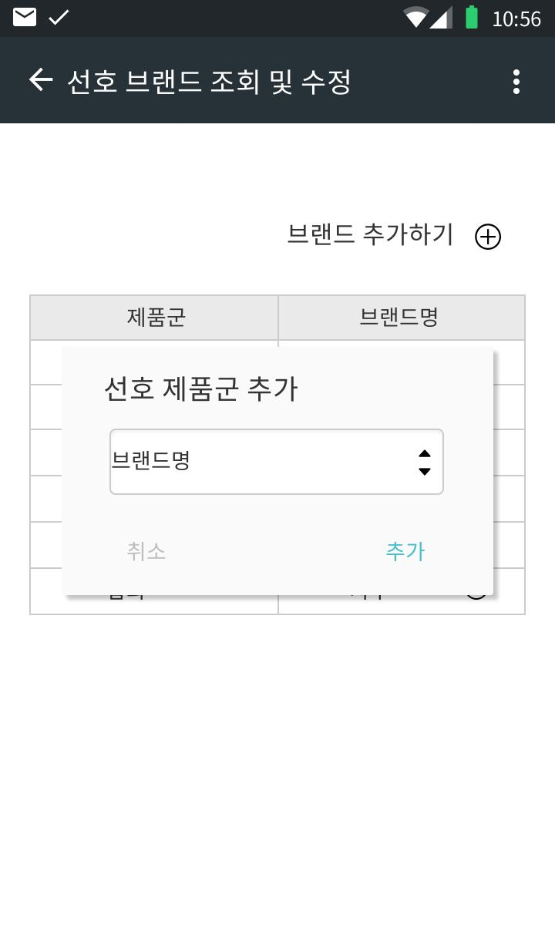
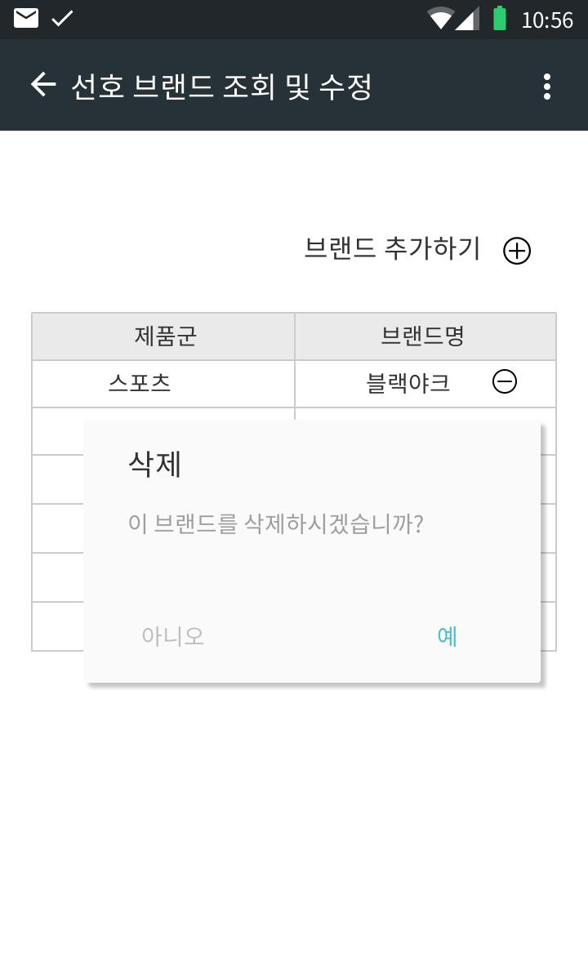
선호 및 비선호 브랜드 조회 및 수정
사용자는 원하는 브랜드를 삭제하거나 추가한다.

Slide 40
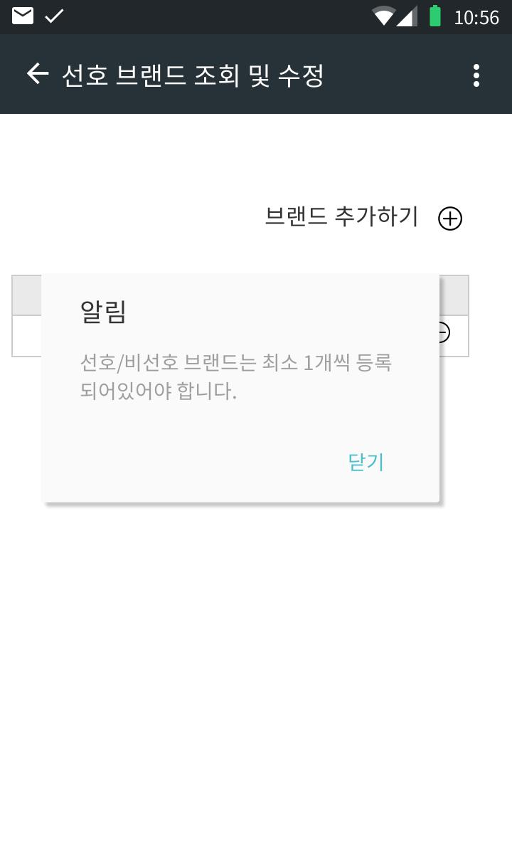
선호 및 비선호 브랜드 조회 및 수정
AF2.
사용자가 선호/비선호 브랜드를
모두 삭제하려고 할 때

Slide 41
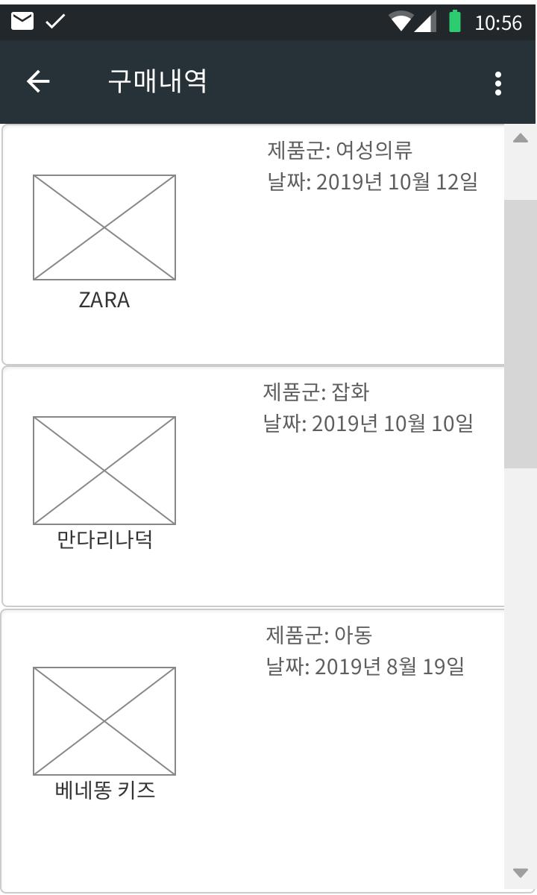
구매내역 조회
Step 5. 구매내역 조회

Slide 42
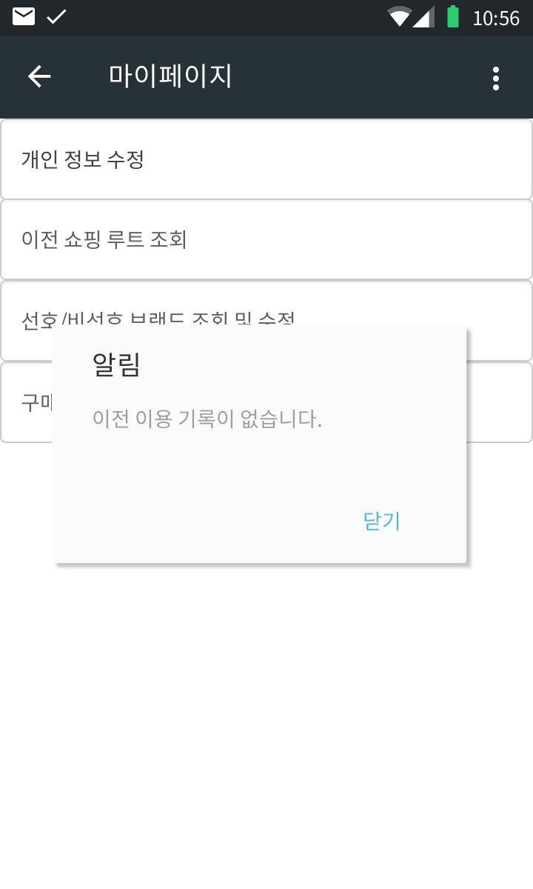
구매내역 조회
AF1. 이전 루트 및 구매내역에 대한 사전 정보가 없는데 사용자가 수정하려고 버튼을 클릭했을 때

Slide 43
Initial data set
엑셀파일
Initial Data Set.xlsx

